Slide 1
2021年终总结
工作汇报
汇报人：
数字科技事业部
2021年11月

Slide 2
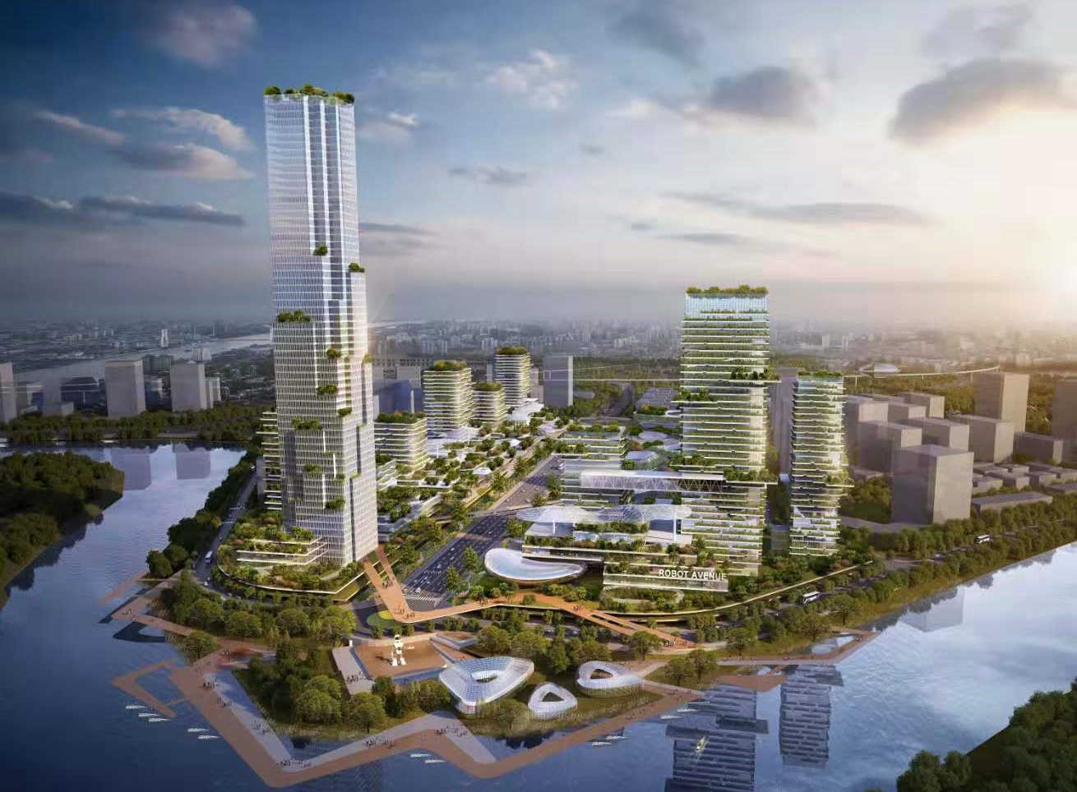
目录
xx
xx
xxx

Slide 3
01
平台线生产力汇报
PART ONE

Slide 5
02
技术中台建设及运营
PART ONE

Slide 7
03
团队人员能力提升
PART ONE

Slide 9
04
团队技术力创新
PART ONE

Slide 11
感谢聆听 ！

